Slide 1

研究生课程
数字图像处理 Digital Image Processing

Slide 2
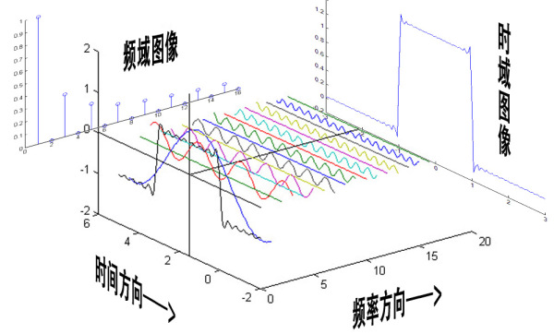
光？棱镜把白光按波长(频率)分成不同颜色，长波为红色，短波为紫色.......

Slide 3
频域增强技术
✓ 傅里叶变换及其反变换
✓ 傅里叶变换的性质
✓ 快速傅里叶变换(FFT)

Slide 4
傅里叶变换及其反变换
图像空间中是没有时间概念的，只是空间概念。但是可以把不同的空间位置理解为不同的时间差。
频谱图和原图像表示的是同一个信号，但是表示的方法不同：u=1,v=1表示横纵灰度变化为1，F(u,v)表示横纵灰度变化为u,v 的(也可以理解为二维频率为u,v)三角波的幅值。

Slide 5
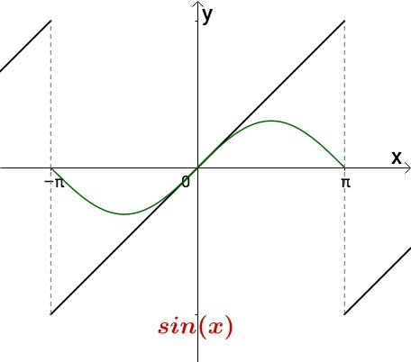
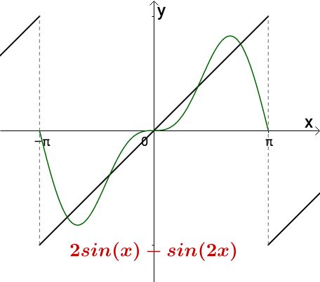
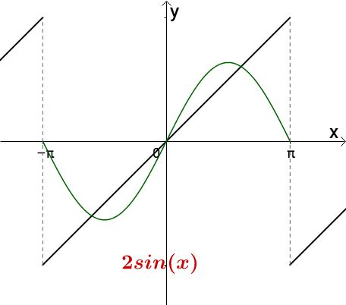
傅里叶变换及其反变换
相关的数学基础—周期函数可以由三角函数的和来表示：
拉格朗日
线性叠加

Slide 6
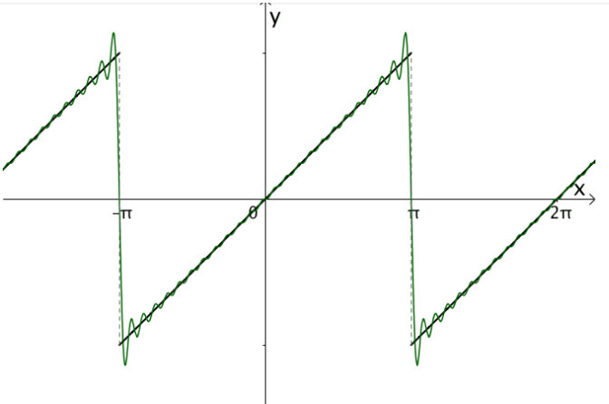
傅里叶变换及其反变换
相关的数学基础—周期函数可以由三角函数的和来表示：
傅里叶级数
n次线性叠加
三角函数之和：

Slide 7
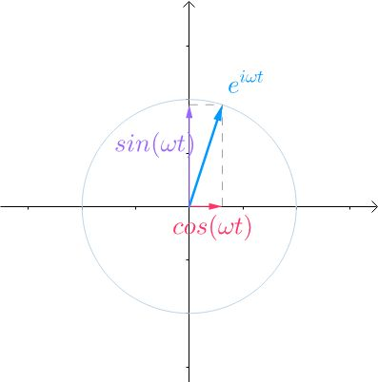
傅里叶变换及其反变换
相关的数学基础—周期函数可以由三角函数的和来表示：
欧拉公式
是向量 也是向量

Slide 8
傅里叶变换及其反变换
离散傅里叶变换描述了离散信号的时域及空间域表示与频域表示的关系，所以利用基于离散傅里叶变换的时域与频域分析方法可解决大多数图像处理问题，因而离散傅里叶变换在图像处理领域获得了广泛的应用。
二维离散傅里叶变换对应地可以描述成一个二维函数，应用于图像处理的。

Slide 9
傅里叶变换及其反变换
一维离散傅里叶变换的定义：设 f(x)是在一维等间隔采样得到的长度为N的离散信号，x离散实变量，u离散频率变量，则一维离散傅里叶变换对一般地定义为：
(u=0,1,…,N-1)
式1
(x=0,1,…,N-1)
式2

Slide 10
傅里叶变换及其反变换
二维离散傅里叶变换的定义—一维到二维的扩展
设f(x,y)是在空间域上等间隔采样得到的M×N的二维离散信号，x和y是离散实变量，u和v为离散频率变量，则二维离散傅里叶变换对一般地定义为：
式3
(u=0,1,…,M-1；v=0,1,…,N-1)
式4
(x=0,1,…,M-1；y=0,1,…,N-1)

Slide 11
傅里叶变换及其反变换
二维离散傅里叶变换的定义—一维到二维的扩展
图像处理中，为了讨论方便，取M=N，并考虑到正变换与反变换的对称性，将二维离散傅里叶变换对定义为：
其中， x,y,u,v=0,1,…,N-1；
变换核
逆变换核

Slide 12
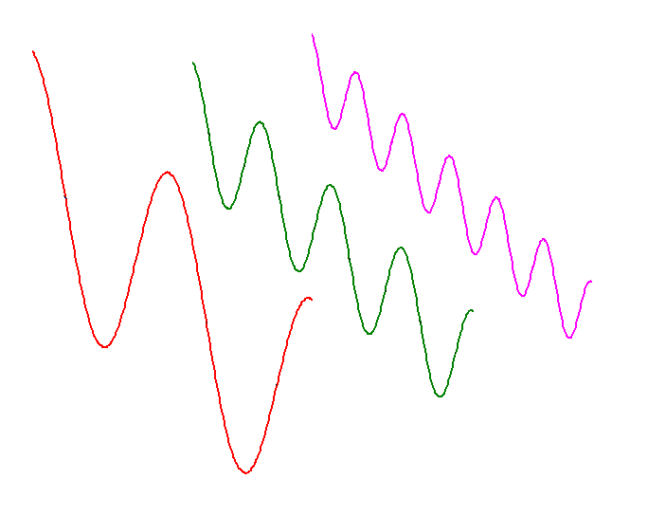
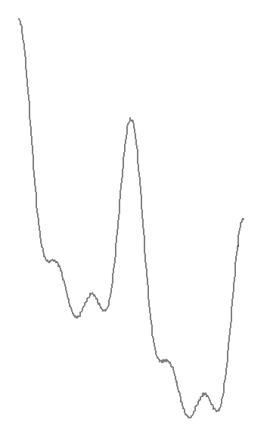
傅里叶变换及其反变换
二维离散傅里叶变换的定义
信号频谱代表了信号在不同频率分量成分的大小，能够提供比时域信号波形更直观，丰富的信息。
幅值
频率
时间
时域分析
频域分析

Slide 13
光？棱镜把白光按波长(频率)分成不同颜色，长波为红色，短波为紫色.......

Slide 14
傅里叶变换及其反变换
傅里叶变换后，大部分能量分布在低频段，便于压缩编码与传输。高频信号多为低能量主要表现特征、轮廓纹理信息。
P
图像轮廓特征总体灰度信息
图像边缘信息线条纹理等信息
高频噪声信息(白噪声除外)
图像不同区域或区域块特征
f

Slide 15
傅里叶变换的作用
傅里叶变换及其反变换
傅里叶变换将信号分成不同频率成份。类似光学中的分色棱镜把白光按波长(频率)分成不同颜色，称数学棱镜。
傅里叶变换的成份：直流分量和交流分量
信号变化的快慢与频率域的频率有关。噪声、边缘、跳跃部分代表图像的高频分量；背景区域和慢变部分代表图像的低频分量。
Notes:
根据采样定理，连续带限函数可以完全从它的样本集恢复。

Slide 16
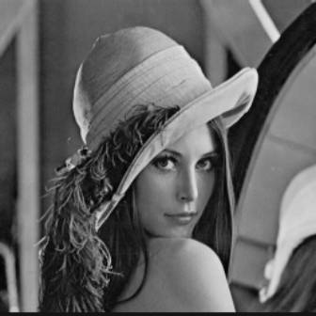
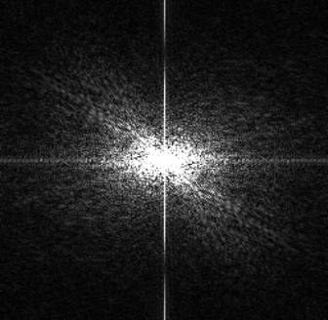
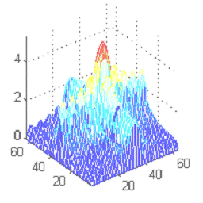
傅里叶变换及其反变换
离散傅里叶变换的定义及意义-频谱示例

Slide 17

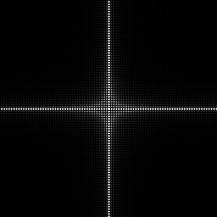


傅里叶变换及其反变换
离散傅里叶变换的定义及意义-频谱示例

Slide 18
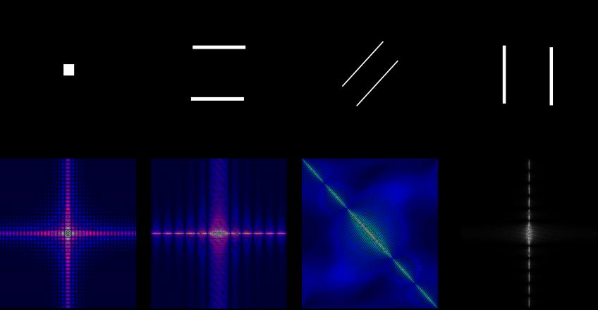
傅里叶变换及其反变换
离散傅里叶变换的定义及意义-频谱示例

Slide 19
傅里叶变换及其反变换
1)简化计算，也即傅里叶变换可将空间域中复杂的卷积运算转化为频率域中简单的乘积运算。
2)对于某些在空间域中难于处理或处理起来比较复杂的问题，利用傅里叶变换把用空间域表示的图像映射到频率域，再利用频域滤波或频域分析方法对其进行处理和分析，然后再把其在频域中处理和分析的结果变换回空间域，从而可达到简化处理和分析的目的。
3)某些只能在频率域处理的特定应用需求，比如在频率域进行图像特征提取、数据压缩、纹理分析、水印嵌入等。

Slide 20
频域增强技术
✓ 傅里叶变换及其反变换
✓ 傅里叶变换的性质
✓ 快速傅里叶变换(FFT)

Slide 21
傅里叶变换的性质
二维离散傅里叶变换的若干重要性质
性质包括：线性性、可分离性、平均值性质、周期性、共扼对称性、空间位置和空间频率的平移性、旋转性、尺度变换性、卷积性质等。

Slide 22
傅里叶变换的性质
二维离散傅里叶变换的若干重要性质
1、变换系数矩阵
根据前述变换式，由于u和v均有0,1,…,N-1的N个可能的取值，所以f(x,y)由N²个频率分量组成，所以每个频率分量都与一个特定的(u,v)值相对应；
且对于某个特定的(u,v)值来说，当(x,y)取遍所有可能的值(x=0,1,…,N-1;y=0,1,…,N-1)时，就可得到对应于该特定的(u,v)值的一个变换系数矩阵：

Slide 23
二维离散傅里叶变换的若干重要性质
基图像/变换系数矩阵
矩阵的值仅与N有关，与原图像f(x,y)无关。
u,v均取值在0...N-1之间，运算为O(N²)次，总体运算O(N⁴)

Slide 24
二维离散傅里叶变换的若干重要性质
可分离性
式(3)和式(4)的二维离散傅里叶变换对可写成如下的分离形式：
式5
式6
可分离性说明，DFT可以连续运用两次(一般情况下是先进行行变换，再进行列变换)一维DFT来实现一个二维DFT。

Slide 25
二维离散傅里叶变换的若干重要性质
可分离性
以式5
为例，可先沿y轴方向进行一维的(行)变换而求得：
式7
然后再对F(x,v)沿x方向进行一维的(列)变换而得到最后结果：
式8

Slide 26
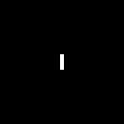
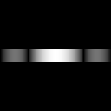
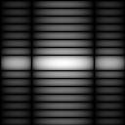
二维离散傅里叶变换的若干重要性质
可分离性
行变换
列变换

Slide 27
二维离散傅里叶变换的若干重要性质
平均值
一幅图像的灰度平均值可表示为：
式9
如果将u=v=0代入式
可得 ：
式10
所以，一幅图像的灰度平均值可由DFT在原点处的值求得，即：
式11

Slide 28
二维离散傅里叶变换的若干重要性质
周期性
对于M×N的图像和二维离散傅里叶变换对的一般定义式(3)和(4)，F(u,v)的周期性定义为：
(m,n=0,±1, ±2,…)
式12

Slide 29
二维离散傅里叶变换的若干重要性质
共轭对称性
若 f (x,y)为实函数，则其傅里叶变换F(u,v)具有共轭对称性：
式13
式14

Slide 30
二维离散傅里叶变换的若干重要性质
平移不变性
对于M×N的图像f (x,y)和二维离散傅里叶变换对的一般定义式(1)和(2)，若设用符号 表示函数与其傅里叶变换的对应性，则傅里叶变换的平移性可表示为：
式15
式16
其中，式(15)说明，给函数乘以一个指数项，就相当于把其变换后的傅里叶频谱在频率域进行平移。
式(16)说明，给傅里叶频谱乘以一个指数项，就相当于把其反变换后得到的函数在空间域进行平移。

Slide 31

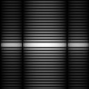
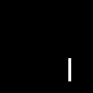
二维离散傅里叶变换的若干重要性质
二维离散傅里叶变换的若干重要性质
平移不变性
当空域中f(x,y)产生移动时，在频域中只发生相移，而傅里叶变换的幅值不变，即：
当频域中F(u,v)产生移动时，相应的f(x,y)在空域中也只发生相移，而幅值不变。

Slide 32
图像的傅里叶频谱特性分析
1.图像傅里叶频谱关于(M/2,N/2)的对称性
设 f(x,y)是一幅大小为M×N的图像，根据离散傅里叶变换的周期性公式(17)：
有：
式17
再根据离散傅里叶变换的共轭对称性式(18)：
就可得：
式18

Slide 33
图像的傅里叶频谱特性分析
1.图像傅里叶频谱关于(M/2,N/2)的对称性
根据上式，对于u=0，M - u = M
当v=0时：
当v=1时：
当v=2时：
┆ ┆
当v=N/2时：
N/2
N
0
v
A
B
M/2
(M/2,N/2)
(M/2,N)
C
D
M
(M,N/2)
(M,N)
u

Slide 34
图像的傅里叶频谱特性分析
1.图像傅里叶频谱关于(M/2,N/2)的对称性
同理，对于v=0，N – v = N：
当u=0时：
当u=1时：
当u=2时：
┆ ┆
当u=M/2时：
0
N/2
N
v
A
B
M/2
(M/2,N/2)
(M/2,N)
C
D
M
由此可得：
频谱图A区与D区和B区与C区(_{对角})
关于坐标(M/2,N/2)对称。
(M,N/2)
(M,N)
u

Slide 35

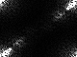

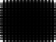
图像的傅里叶频谱特性分析
1.图像傅里叶频谱关于(M/2,N/2)的对称性
图1和图2是原点坐标位于(0,0)的图像的傅里叶变换频谱关于(M/2,N/2)对称的两个例子。
(a) 图像 (b)图像的原频谱图 (a) 图像 (b)图像的原频谱图
图1
图2

Slide 36
图像的傅里叶频谱特性分析
2.图像傅里叶频谱特性及其频谱图
0
N
y
0
N
v
M
M
(M,N)
(M,N)
x
u
(0,0)
v
(M/2,N/2)
v
u
u

Slide 37
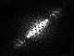
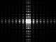
图像的傅里叶频谱特性分析
2.图像傅里叶频谱特性及其频谱图
原点在(0,0)
时的频谱图:
图1(b) 频谱图 图2(b) 频谱图
原点平移到(M/2，N/2)后的频谱图

Slide 38
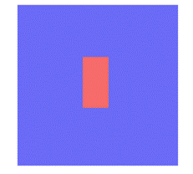
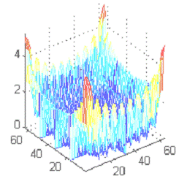
图像的傅里叶频谱特性分析
2.图像傅里叶频谱特性及其频谱图
(a)原图像 (b)移动前的幅度谱 (c)移动后幅度谱

Slide 39
图像的傅里叶频谱特性分析
2.图像傅里叶频谱特性及其频谱图
对于式
当u₀=M/2，v₀=N/2时，有
也即
频谱图(a)和(b)实质上是函数
的傅里叶频谱图。

Slide 40
图像的傅里叶频谱特性分析
2.图像傅里叶频谱特性及其频谱图
原点在(0,0)
时的频谱图:
的傅里叶频谱图。
的傅里叶频谱图。

Slide 41
图像的傅里叶频谱特性分析
3、傅里叶变换在图像处理中的应用
基本思路是:
先用f(x,y)*(-1)^{(x+y)}乘以图像得 g(x,y)；
然后对其进行傅里叶正变换得到原点在(M/2,N/2)之处的F(u,v)；
接着根据图像的频率特性，利用有关的低通频率滤波器，或高通频率滤波器等，对其进行滤波处理；
再将处理的结果进行傅里叶反变换；最后给反变换的结果再乘以(-1)^{(x+y)}就可得到最终的结果。
典型的应用有：去除图像噪声、安全加密、图像数据压缩、图像识别、图像重构和图像描述等。

Slide 42
频域增强技术
✓ 傅里叶变换及其反变换
✓ 傅里叶变换的性质
✓ 快速傅里叶变换(FFT)
只考虑一维的情况，根据傅里叶变换的分离性可知，二维傅里叶变换可由连续2次一维傅里叶变换得到。

Slide 43
快速傅里叶变换(FFT)
● 为什么需要快速傅里叶变换—线性为例
(u=0,1,…,N-1)
(x=0,1,…,N-1)
对u的M个值中的每一个都需进行M次复数乘法(将f(x) 与 exp^{(−j2π ux/N)} 相乘)和M-1次加法，即复数乘法和加法的次数都正比于M²
快速傅里叶变换(FFT)则只需要Mlog₂M次运算
FFT算法与原始变换算法的计算量之比是log₂M/M，如M=1024≈10³,则原始变换算法需要10⁶次计算，而FFT需要10⁴次计算，FFT与原始变换算法之比是1:100

Slide 44
快速傅里叶变换(FFT)
当M×N图像阵列的M和N较大时，直接利用离散傅里叶变换的定义式进行计算由于计算量非常大，以至于在实际中是无法实现的。
快速离散傅里叶变换算法的出现，才使得傅里叶变换用于实际的图像处理成为可能。
一般都是将二维图像的处理是分别通过按行和按列执行一维算法实现。

Slide 45
快速傅里叶变换(FFT)
● 为什么需要快速傅里叶变换—变换核

Slide 46
FFT算法基本思想
快速傅里叶变换(FFT)
算法实例
设：有函数f (x)，其N = 2³= 8,有：
{f(0),f(1),f(2),f(3),f(4),f(5),f(6),f(7)}
计算：
{F(0),F(1),F(2),F(3),F(4),F(5),F(6),F(7)}

Slide 47
快速傅里叶变换(FFT)
算法实例
首先分成奇偶两组：
有：{ f(0), f(2), f(4), f(6) }
{ f(1), f(3), f(5), f(7) }
为了利用递推特性，再分成两组：
有：
{ f(0), f(4) }， { f(2), f(6) }
{ f(1), f(5) }， { f(3), f(7) }

Slide 48
快速傅里叶变换(FFT)
FFT算法实现
对输入数据的排序可根据一个简单的位对换规则进行
如用x表示f(x)的1个自变量值，那么它排序后对应的值可通过把x表示成二进制数并对换各位得到
例如N=2³,f(6)排序后为f(3),因为6＝110₂而011₂＝3
把输入数据进行了重新排序，则输出结果是正确的次序。反之不把输入数据进行排序，则输出结果需要重新排序才能得到正确的次序

Slide 49
快速傅里叶变换(FFT)
算法实例
地址的排序：—按位倒序规则例如：N = 2³= 8
原地址 | 原顺序 | 新地址 | 新顺序
000 | f(0) | 000 | f(0)
001 | f(1) | 100 | f(4)
010 | f(2) | 010 | f(2)
011 | f(3) | 110 | f(6)
100 | f(4) | 001 | f(1)
101 | f(5) | 101 | f(5)
110 | f(6) | 011 | f(3)
111 | f(7) | 111 | f(7)

Slide 50
快速傅里叶变换(FFT)
按时间抽取的基2-FFT方法
假设 f (x,y)是N×N的二维实序列，为表述方便，把看作是N×N的图像像素阵列：
为图像像素矩阵的二维离散傅里叶变换(2D-DFT)。其逆变换(2D-IDFT)为：
其中 为变换核

Slide 51
快速傅里叶变换(FFT)
按时间抽取的基2-FFT方法
非偶数序列补充0后，折叠成为一个一维线性序列的长度为新的N=2^{m}。二维傅里叶变换的公式：
折叠成为一个一维的傅里叶变换 (n=0，，…，N-1)
k=0，，…，N-1
变换核

Slide 52
快速傅里叶变换(FFT)
按时间抽取的基2-FFT方法
变换核的周期性

Slide 53
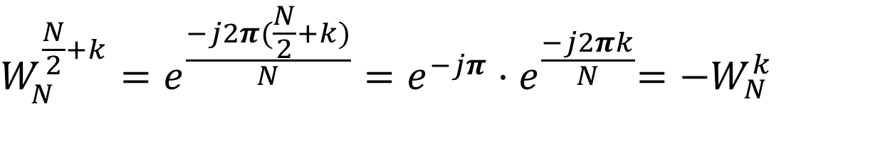
快速傅里叶变换(FFT)
按时间抽取的基2-FFT方法
变换核的对称性
$$W_{N}^{\frac{N}{2}+k}=e^{\frac{−j2π(\frac{N}{2}+k)}{N}}=e^{−jπ}{·e}^{\frac{−j2πk}{N}}={−W}_{N}^{k}$$
$\left(W_{N}^{nk}\right)∗=W_{N}^{−nk}=W_{N}^{k(N−n)}$

Slide 54
快速傅里叶变换(FFT)
按时间抽取的基2-FFT方法
变换核的其它衍生特性

Slide 55
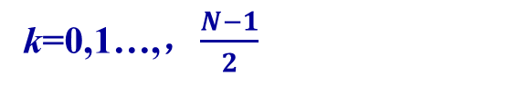
快速傅里叶变换(FFT)
按时间抽取的基2-FFT方法—蝶形运算方法
因为N＝2^{m}，可以将X(n)按 n 的奇偶分为两组：
偶数序列
奇数序列
那么
k=0，，…，N-1
式1
k=0,1…,，$\frac{N−1}{2}$

Slide 56
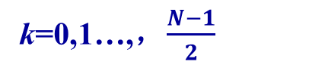
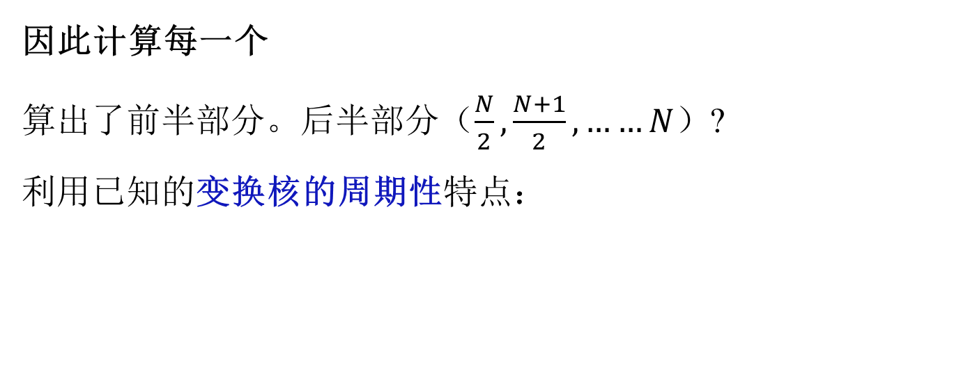
快速傅里叶变换(FFT)
按时间抽取的基2-FFT方法—蝶形运算方法
因此计算每一个
算出了前半部分。后半部分（$\frac{N}{2},\frac{N+1}{2},……N$）?
利用已知的变换核的周期性特点：
(式1)
k=0,1…,，$\frac{N−1}{2}$

Slide 57
快速傅里叶变换(FFT)
按时间抽取的基2-FFT方法—蝶形运算方法
可以算出
同理可以算出

Slide 58
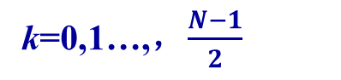
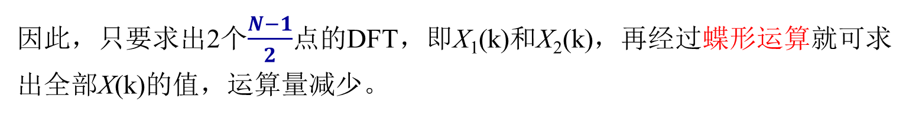

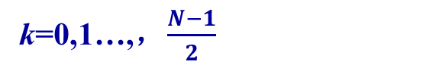

快速傅里叶变换(FFT)
按时间抽取的基2-FFT方法—蝶形运算方法
因为
在
则该序列的后半部分
k=0,1…,，$\frac{N−1}{2}$
(式1)
k=0,1…,，$\frac{N−1}{2}$
前半部分：
后半部分：
k=0,1…,，$\frac{N−1}{2}$
k=0,1…,，$\frac{N−1}{2}$
因此，只要求出2个$\frac{N−1}{2}$点的DFT，即X₁(k)和X₂(k)，再经过蝶形运算就可求出全部X(k)的值，运算量减少。

Slide 59
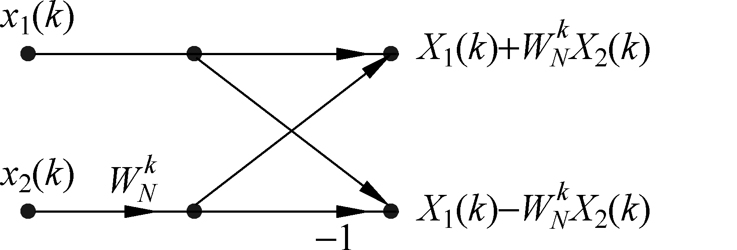
快速傅里叶变换(FFT)
按时间抽取的基2-FFT方法—蝶形运算方法
蝶形运算信号流图符号

Slide 60
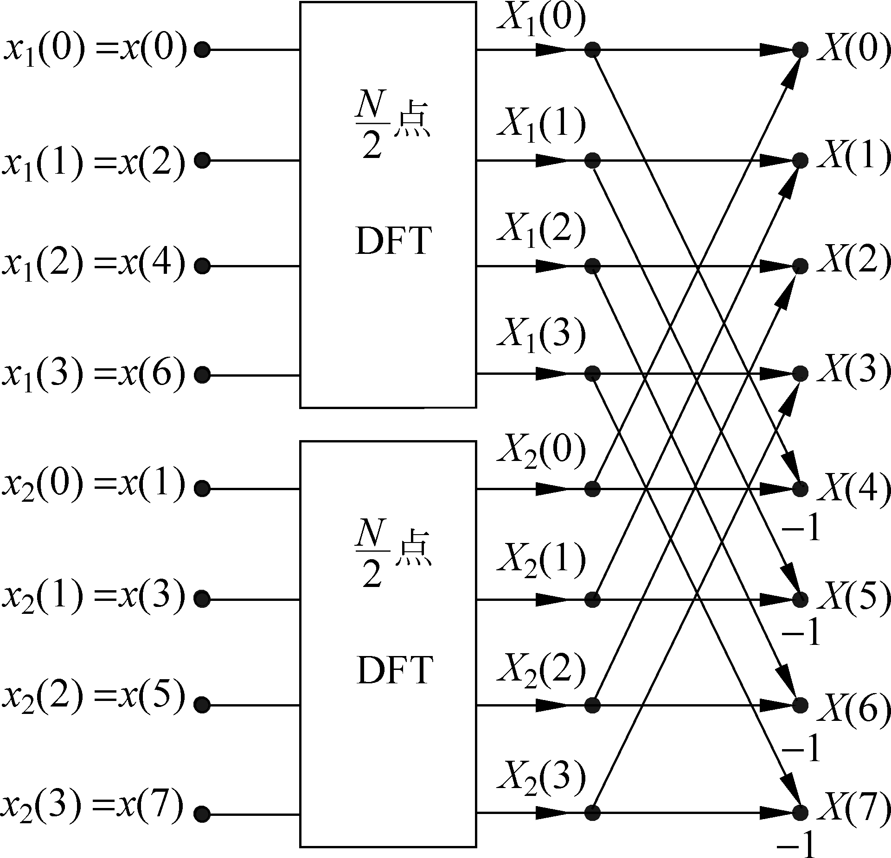
快速傅里叶变换(FFT)
按时间抽取的基2-FFT方法—蝶形运算方法
以N=8为例，分解为2个4点的DFT，然后做8/2=4次蝶形运算即可求出所有8点X(k)的值。

Slide 61
快速傅里叶变换(FFT)
按时间抽取的基2-FFT方法—蝶形运算方法
N点DFT 的运算量
复数乘法次数：
N²
复数加法次数：
N(N－1)
分解一次后所需的运算量＝2个N/2的DFT＋N/2蝶形：
复数乘法次数：
2*(N/2)²+N/2=N²/2+N/2
复数加法次数：
2*(N/2)(N/2－1)+2*N/2=N²/2
因此通过一次分解后，运算工作量减少了差不多一半。

Slide 62
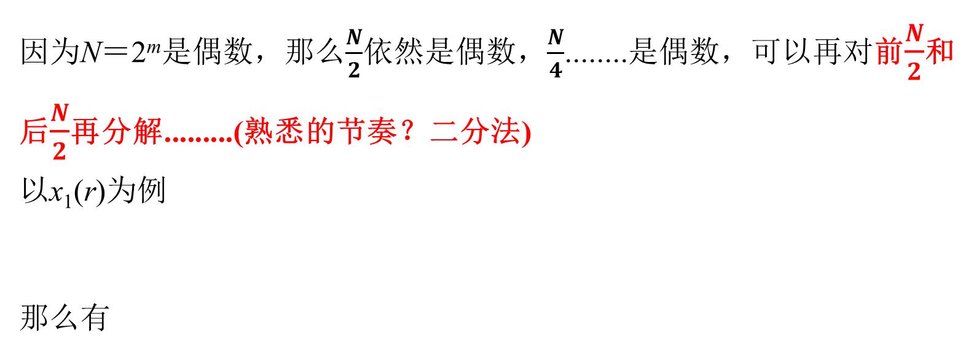
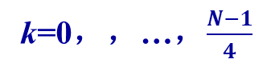
快速傅里叶变换(FFT)
按时间抽取的基2-FFT方法—蝶形运算方法
因为N＝2^{m}是偶数，那么$\frac{N}{2}$依然是偶数，$\frac{N}{4}$........是偶数，可以再对前$\frac{N}{2}$和后$\frac{N}{2}$再分解.........(熟悉的节奏？二分法)
以x₁(r)为例
那么有
k=0，，…，$\frac{N−1}{4}$

Slide 63
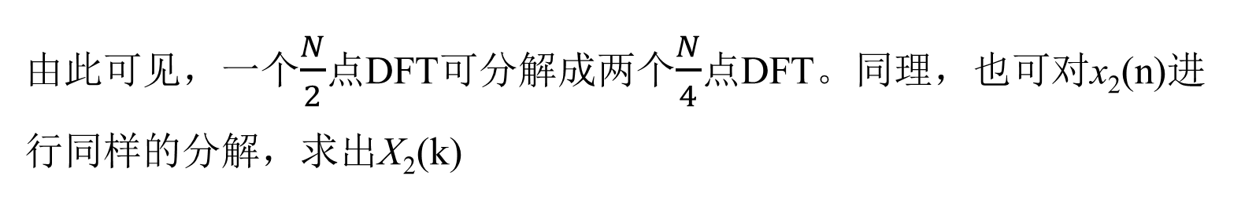
快速傅里叶变换(FFT)
按时间抽取的基2-FFT方法—蝶形运算方法
同样，后$\frac{N}{2}$的计算分别是下式：
由此可见，一个$\frac{N}{2}$点DFT可分解成两个$\frac{N}{4}$点DFT。同理，也可对x₂(n)进行同样的分解，求出X₂(k)

Slide 64
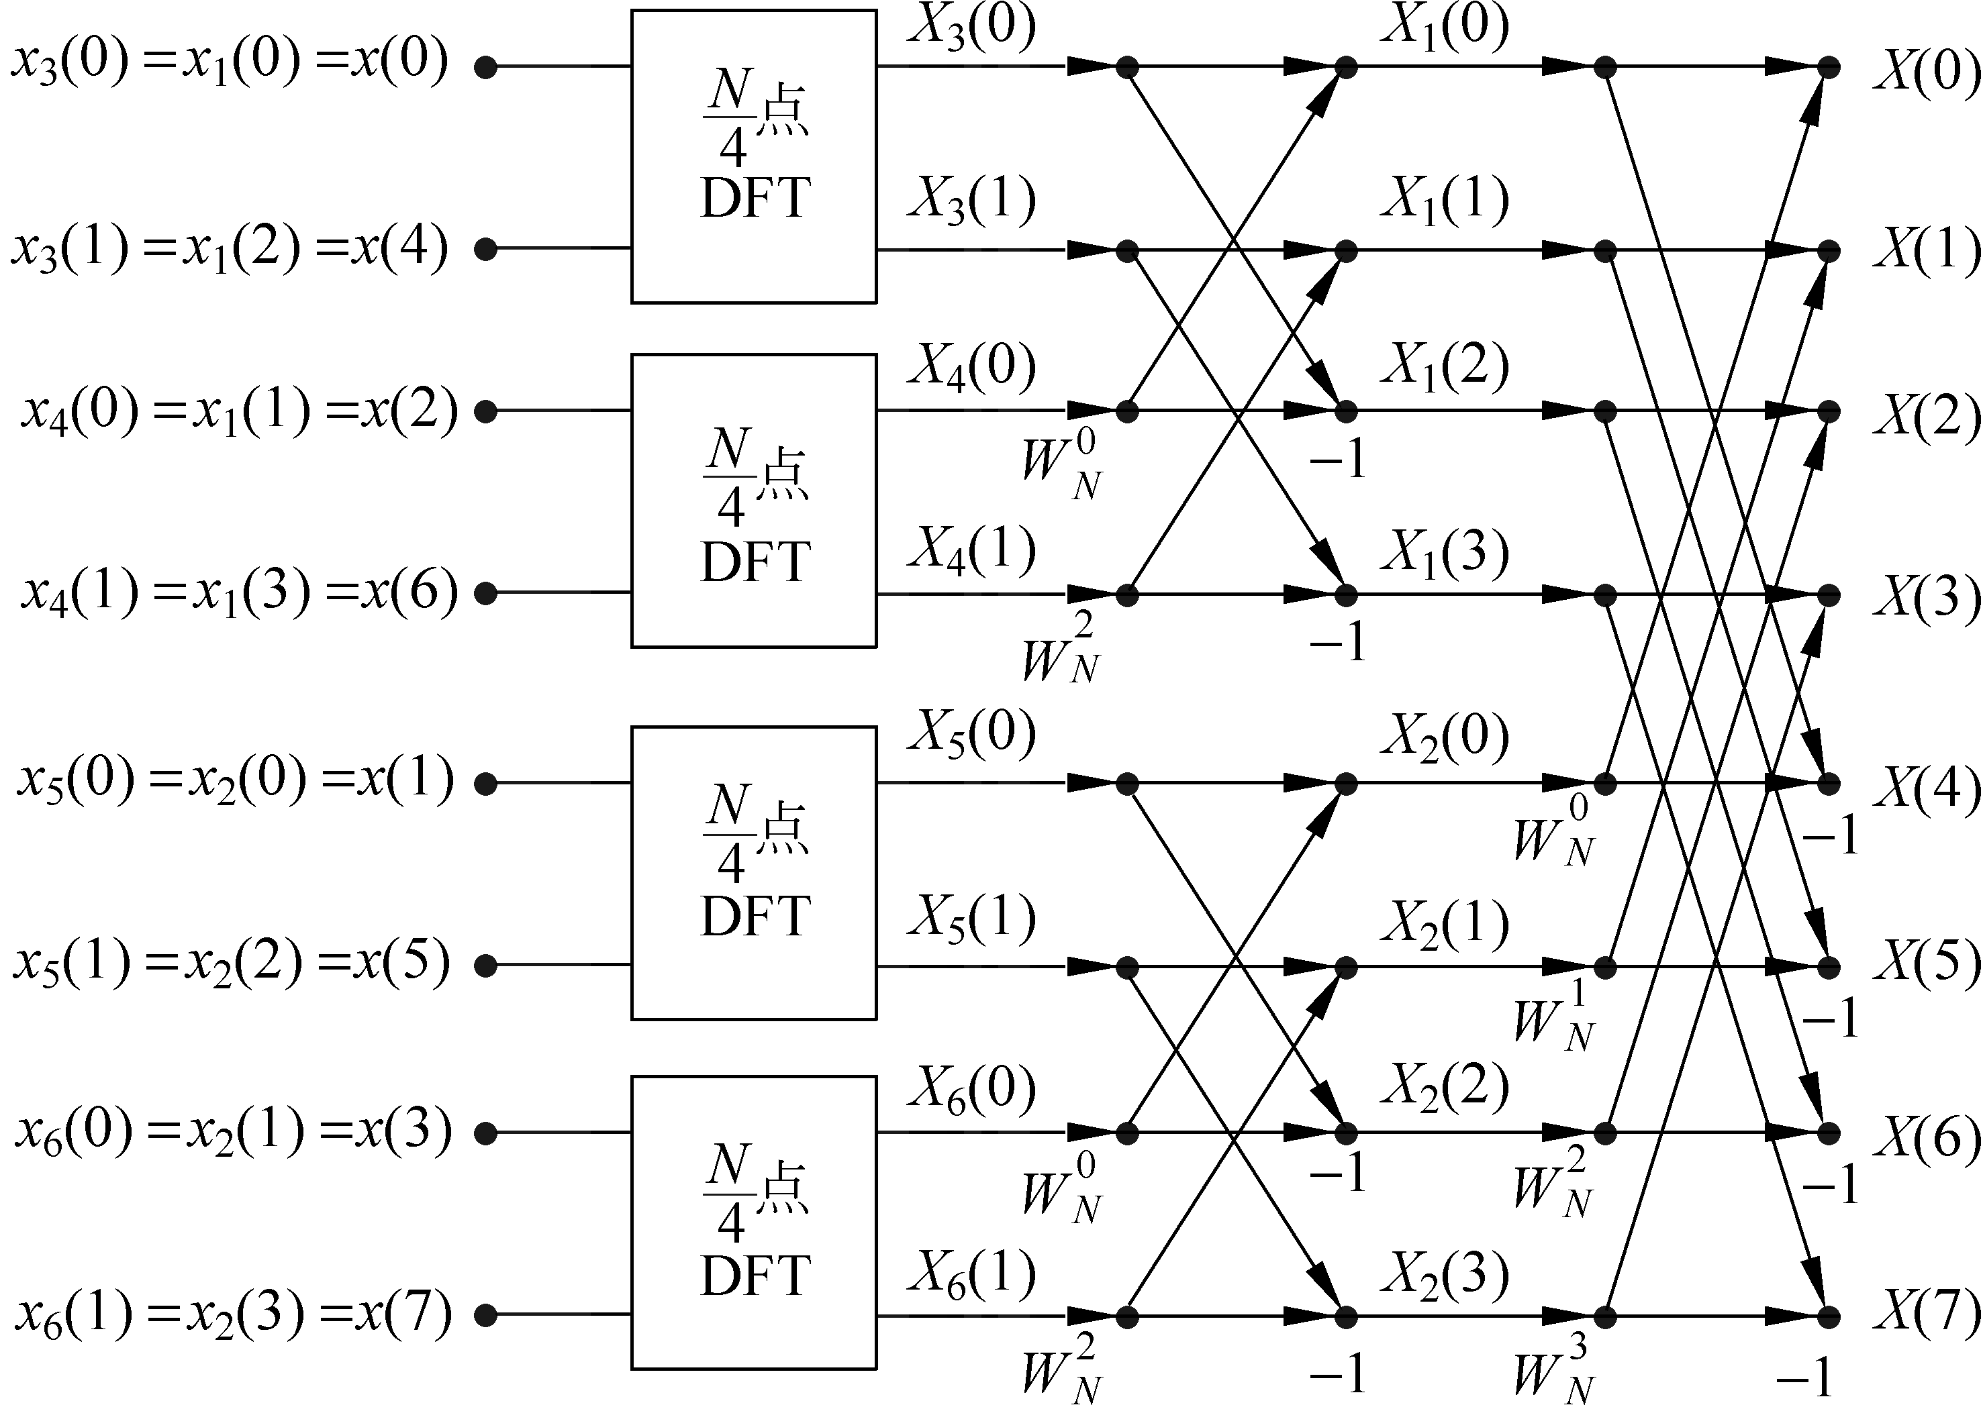
快速傅里叶变换(FFT)
按时间抽取的基2-FFT方法—蝶形运算方法

Slide 65
快速傅里叶变换(FFT)
按时间抽取的基2-FFT方法—蝶形运算方法
例N=8，最后剩下的是4个N/4= 2点的DFT，2点DFT也可以由蝶形运算来完成。以X₃(k)为例
那么可以算出
设定N=2^{m}的DFT可全部由蝶形运算完成

Slide 66
快速傅里叶变换(FFT)
按时间抽取的基2-FFT方法—蝶形运算方法
N=16分裂计算序列示意图

Slide 67
快速傅里叶变换(FFT)
按时间抽取的基2-FFT方法—蝶形运算方法
根据前导公式中样本对的计算顺序，将2个点的样本对集合为4个点的样本对，对于4样本点的信号，依据DFT原理，4个点就是就要测试4个频率，先前计算了0和1hz的频率分量，组合起来就需要额外计算2和3hz的频率分量了，依据分而治之中正余弦函数的周期性，这里每隔2hz所测试的余弦波的值是相等的，也就是 0hz和2hz计算结果一样，1和3Hz的结果一样

Slide 68
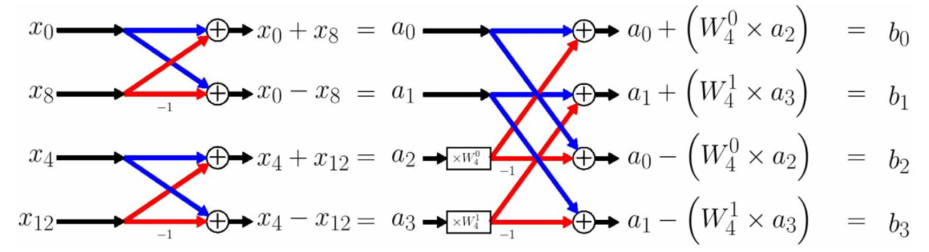
快速傅里叶变换(FFT)
按时间抽取的基2-FFT方法—蝶形运算方法
N=16合并计算示意图，前4部分

Slide 69
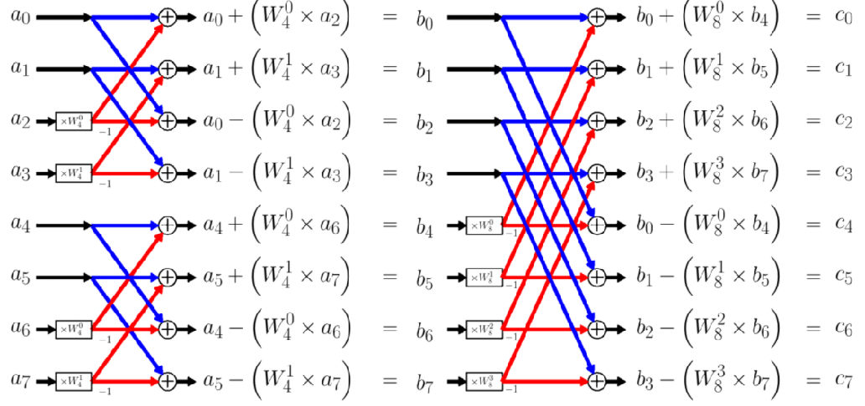
快速傅里叶变换(FFT)
按时间抽取的基2-FFT方法—蝶形运算方法
N=16合并计算示意图，前8部分

Slide 70
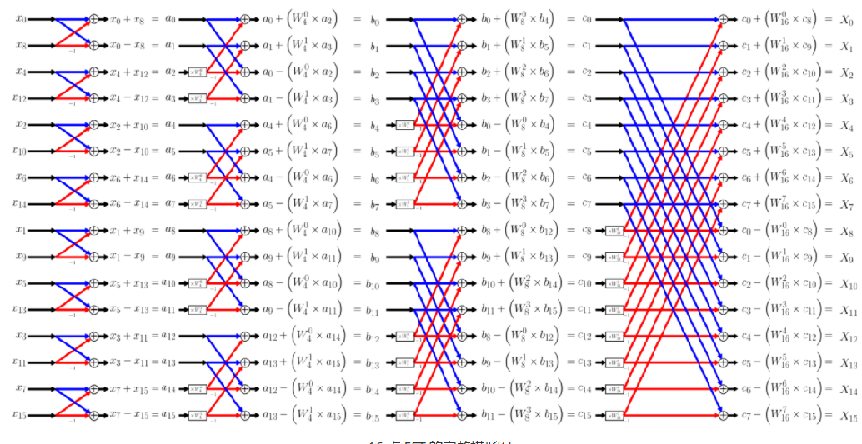
快速傅里叶变换(FFT)
按时间抽取的基2-FFT方法—蝶形运算方法
N=16合并计算示意图，全部

Slide 71
快速傅里叶变换(FFT)
按时间抽取的基2-FFT方法—蝶形运算方法
由按时间抽取法FFT的信号流图可知，当N=2^{L}时，共有 L 级
蝶形运算；每级都由 个蝶形运算组成，而每个蝶形有
次复乘、 次复加，因此每级运算都需 次复乘和
次复加。
N/2
1
2
N/2
N

Slide 72
快速傅里叶变换(FFT)
按时间抽取的基2-FFT方法—蝶形运算方法
这样 级运算总共需要：
L
复数乘法：
复数加法：
直接DFT算法运算量
复数乘法：
N²
复数加法：
N(N－1)
直接计算DFT与FFT算法的计算量之比为M

Slide 73
快速傅里叶变换(FFT)
按时间抽取的基2-FFT方法—蝶形运算方法
N | N² |  | 计算量之比M | N | N² |  | 计算量之比M
2 | 4 | 1 | 4.0 | 128 | 16 384 | 448 | 36.6
4 | 16 | 4 | 4.0 | 256 | 65 536 | 1 024 | 64.0
8 | 64 | 12 | 5.4 | 512 | 262 144 | 2 304 | 113.8
16 | 256 | 32 | 8.0 | 1024 | 1 048 576 | 5 120 | 204.8
32 | 1028 | 80 | 12.8 | 2048 | 4 194 304 | 11 264 | 372.4
64 | 4049 | 192 | 21.4

Slide 74
频率域图像增强
频率域滤波
频率域平滑(低通)滤波器
频率域锐化(高通)滤波器

Slide 75
频率域图像增强
频率域图像增强
● 为什么要在频率域研究图像增强
可以利用频率成分和图像外表之间的对应关系。一些在空间域表述困难的增强任务，在频率域中变得非常容易。
✓ 滤波在频率域更为直观，它可以解释空间域滤波的某些性质
✓ 给出一个问题，寻找某个滤波器解决该问题，频率域处理对于试验、迅速而全面地控制滤波器参数是一个理想工具
✓ 一旦找到一个特殊应用的滤波器，通常在空间域采用硬件实现它

Slide 76
频率域图像增强
频率域图像增强
傅里叶变换的频率分量和图像空间特征之间的联系
变化最慢的频率成分(u=v=0)对应一幅图像的平均灰度级

Slide 77
频率域图像增强
● 傅里叶变换的频率分量和图像空间特征之间的联系(续)
✓ 当从变换的原点移开时，低频对应着图像的慢变化分量，如图像的平滑部分
✓ 进一步离开原点时，较高的频率对应图像中变化越来越快的灰度级，如边缘或噪声等尖锐部分

Slide 78
频率域图像增强
● 频率域滤波的基本步骤
1. 用(-1)^{x+y}乘以输入图像进行中心变换
2. 计算1中的DFT F(u,v)
3. 用滤波器函数H(u,v)卷积运算F(u,v)
4. 计算3中结果的反DFT
5. 得到4中结果的实部
6. 用(-1)^{x+y}乘以5中的结果，取消输入图像的乘数

Slide 79
频率域图像增强
● 频率域滤波的基本步骤
傅里叶
变 换
频率滤波
H(u,v)
傅里叶
反变换
前处理
后处理
F(u,v)
F(u,v)H(u,v)
f(x,y)
输入图像
g(x,y)
增强后的图像
滤波器函数以某种方式来修改图像变换，然后通过取结果的反变换来获得处理后的输出图像

Slide 80
频率域图像增强
● 频率域滤波
原始图像f(x,y)经过频域转换后F(u,v)频率域后，该频域图像就可以进行各类滤波器函数H(u,v)对F(u,v)的频谱成分进行适当的调整（例如滤波低频成分，高频通过；或者滤波高频成分，低频通过），然后再进行反变换得到的空间域图像（或增强图像，或平滑了图像）g(x,y)。一般利用频率成分和图像外表之间的对应关系选选择频率滤波器。

Slide 81
频率域图像增强
转移函数H(u,v)的设计:
比较笼统的说法是，频率域在很大程度上凭直观指定滤波器。
比较具体的说法是，一般利用频率成分和图像外表之间的对应关系选选择频率滤波器。
更为一般的方法是利用基于数学和统计准则的近似设计二维数字滤波器。

Slide 82
频率域图像增强
转移函数H(u,v)的设计:
对于大小为M×N的函数 f (x,y)和h(x,y)，其卷积形式表示为：
用F(u,v)和H(u,v)分别表示f (x,y)和h(x,y)的傅里叶变换，则有傅里叶变换变换对：
基于以上原理，可以先通过滤波实验构造合适的频率滤波器，然后将其变换到空间域，在空间域实施实际的滤波运算。

Slide 83
频率域图像
在频率域中，图像中的噪声和边缘对应于傅里叶频谱的高频部分，选择能使低频通过、使高频衰减的转移函数，就可以实现低通滤波，达到降噪(平滑)图像的目的。

Slide 84
频率域图像
结果分析1：
傅里叶中心点对称的频谱图中低频成分在中点向外延展¹；
以截断频率为半径的圆图内图像的能量与图像的总能量的量级和比率关系。
高频成分的分布对于表示边缘、噪声、轮廓和纹理等特性至关重要²。

Slide 85
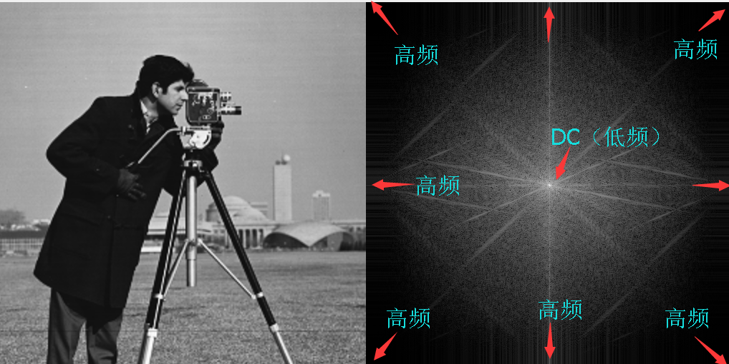
频率域图像
结果分析2：频率分布
傅里叶中心点对称频谱图中低频成分在中点向外延展¹；
中间几乎最亮的点是最低频率，属于直流分量，外圈高频分量趋于增高，理论上四个角的黑色点是最高频率部分。

Slide 86
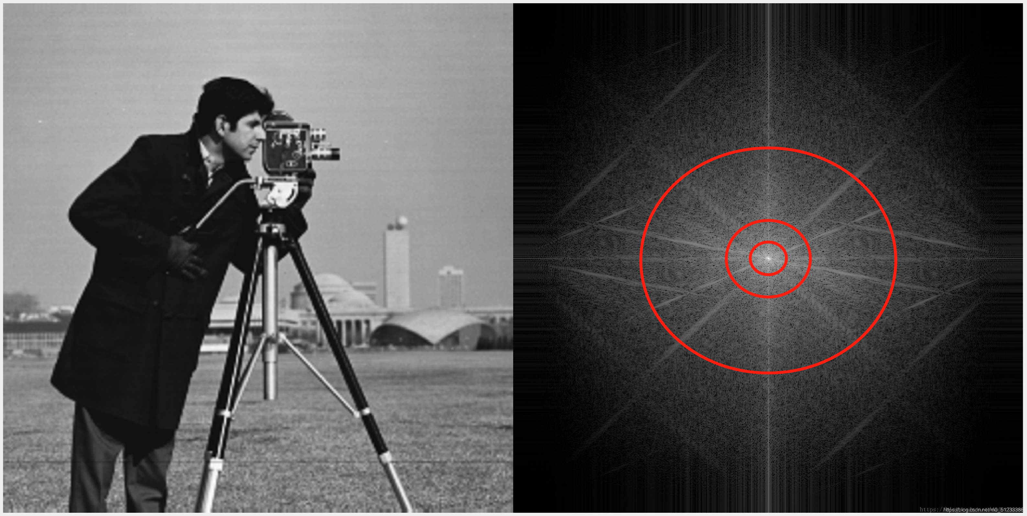
频率域图像
结果分析3：能量分布
傅里叶中心点对称频谱图中低频成分在中点向外延展¹；
频率越高的部分能量越小，上图中圆圈内小圈约83%的能量，中圈约占93%，大圆圈约占99%的能量

Slide 87
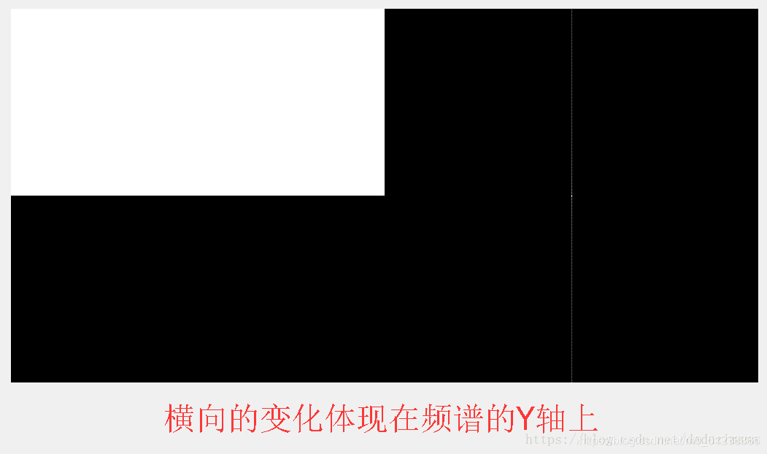
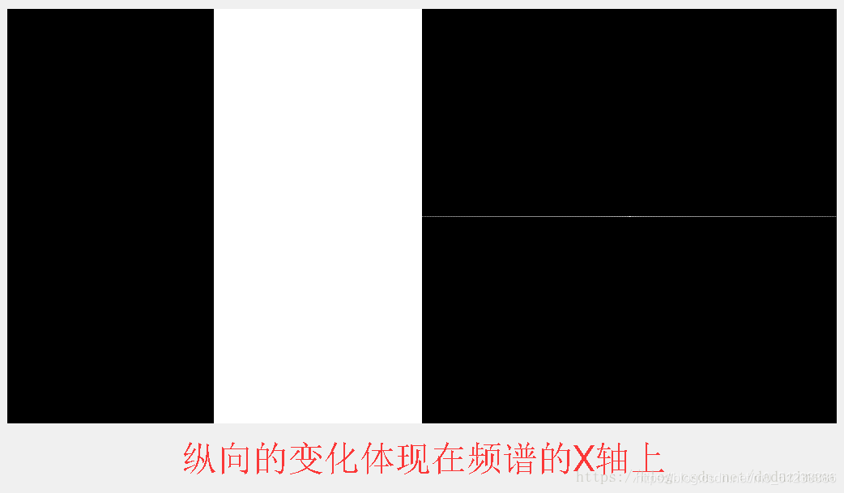
频率域图像
结果分析4：纵横交错的规律
高频成分的分布对于表示边缘、噪声、轮廓和纹理等特性至关重要²。横向周期的变化在频谱图的Y轴上，纵向变化反映在X轴上。
横向变化反映在Y轴上
纵向变化反映在X轴上

Slide 88
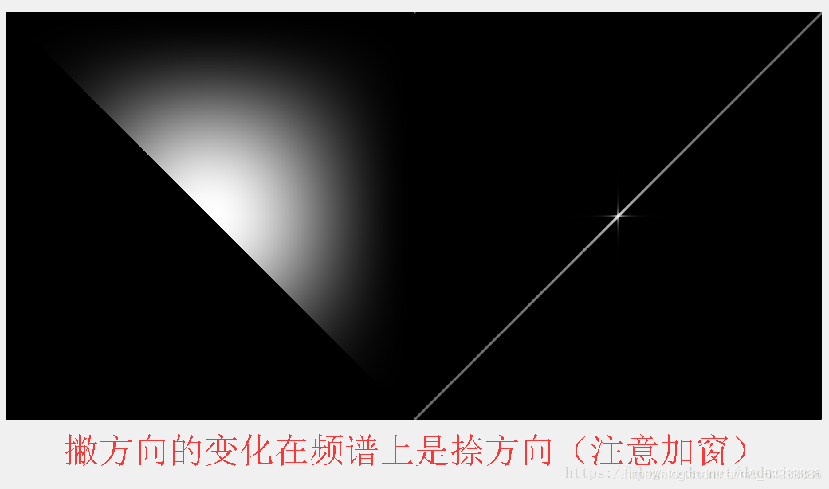
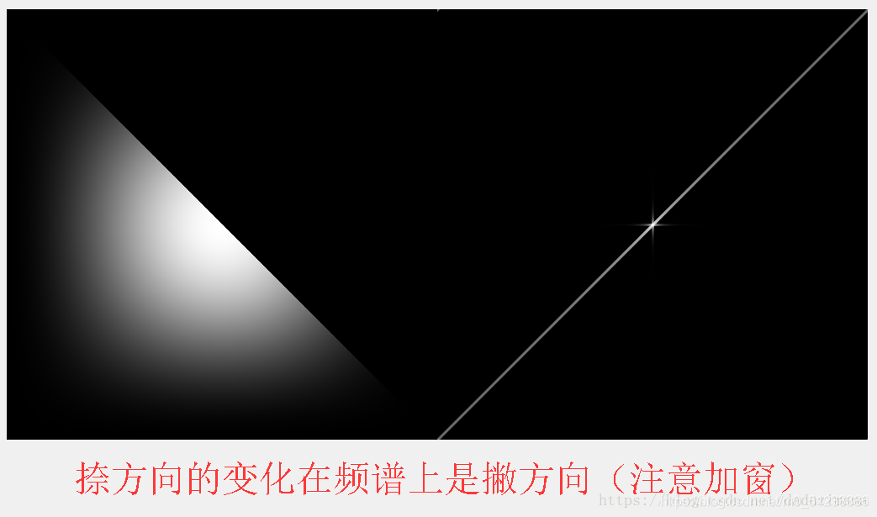
频率域图像
结果分析5：斜角规律
高频成分的分布对于表示边缘、噪声、轮廓和纹理等特性至关重要²。撇向变化在频谱图在捺向，捺向变化反映撇向上。
撇向变化反映在捺向
捺向变化反映在撇向

Slide 89
频率域图像降噪
1. 理想低通滤波器的转移函数定义
其中，D₀是非负整数，是D(u,v)为频率图的平面上从原点到点(u,v)的距离。并且随着频率平面原点位置的不同,D(u,v)的值也不同。

Slide 90
频率域图像降噪
1. 理想低通滤波器的转移函数定义
D(u,v)的值： (1)如果图像为f(x,y)，则对f(x,y)进行傅里叶变换后的频率平面的原点在(0,0)，这时从点(u,v)到频率平面原点(0,0)的距离为：
0
N
v
M
(M,N)
u

Slide 91
频率域图像降噪
1. 理想低通滤波器的转移函数定义
D(u,v)的值：(2)如果图像f(x,y)的尺寸为M×N,则对(-1)^{(x+y)}f(x,y)进行傅里叶变换后的频率平面的原点在(M/2,N/2)，这时从点(u,v)到频率平面原点(M/2,N/2)的距离为：
(0,0)
v
(M/2,N/2)
u

Slide 92
频率域图像降噪
理想低通滤波器的含义
半径为D₀的圆内，所有的频率没有衰减地通过该滤波器；而在此半径的圆之外的所有频率完全被衰减掉。所以称D₀为截断频率。

Slide 93
频率域图像降噪
理想低通滤波器的含义
频率域理想低通滤波器的滤波效果及低频特性分析 ：
若一般地设R为截止频率的圆周半径，EB为圆周内能量(图像功率)与原图像总能量(总功率)的百分比，根据图像信号能量在频率域上的分布有：

Slide 94
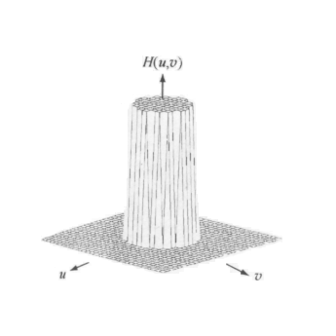
频率域图像降噪
理想低通滤波器的转移函数横截面图和透视图
1
(a)转移函数 (b)透视图
频谱幅度谱
透视图的含义是：
只有那些位于该圆柱体内的频率范围的信号才能通过，而位于圆柱体外的频率成分都将被虑除掉。

Slide 95
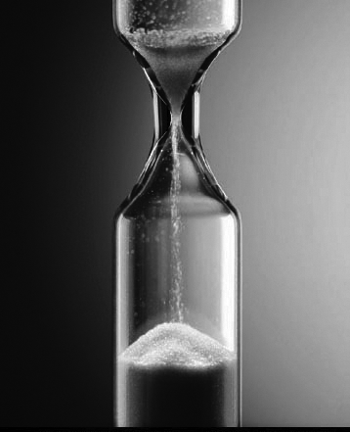
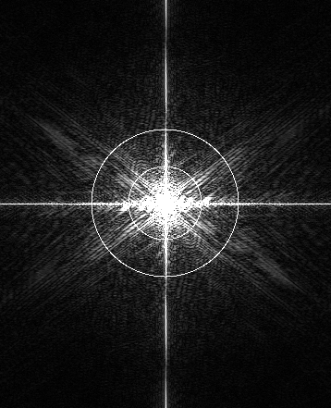
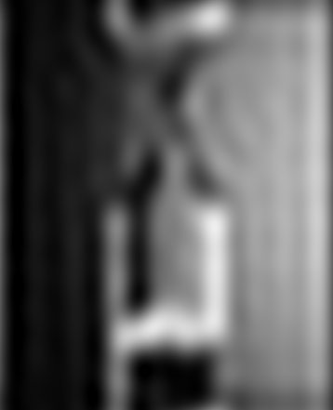



频率域图像降噪
(a)原图像 (b)频谱图 (c)截止频率半径10
(d)截止频率半径20 (e)截止频率半径40 (f)截止频率半径80

Slide 96
频率域图像降噪
2.巴特沃斯低通滤波器的转移函数定义
其中，D₀为截断半径频率，D(u,v)为频率平面从原点到点(u,v)的距离，且D(u,v)由。即：

Slide 97


频率域图像降噪
转移函数横截面图和透视图
(a)转移函数(阶数为1～3) (b)透视图
频谱幅度谱
透视图的含义是：只有那些位于该草帽型体内的频率范围的信号才能通过，而位于草帽型体外的频率成分都将被虑除掉。

Slide 98
频率域图像降噪
3. 二维高斯低通滤波器的转移函数定义
其中:D(u,v)为频率平面从原点到点(u,v)的距离，σ表示高斯曲线扩展的程度。当σ =D₀时，可得到高斯低通滤波器的一种更为标准的表示形式：

Slide 99


频率域图像降噪
二维高斯转移函数横截面图和透视图
(a)转移函数(D=10,20,30) (b)透视图
频谱幅度谱
透视图的含义是：
只有那些位于该草帽型体内的频率范围的信号才能通过，而位于草帽型体外的频率成分都将被虑除掉。

Slide 100
频率域图像降噪
二维高斯与巴特沃斯
二者差异：
巴特沃斯低通滤波器易导致振铃现象，高斯滤波则不存在此问题，另外，考虑到高低频成分过度，要适当控制高频和低频之间的截断频率的过渡，普遍情况下选择高斯滤波器效果更佳！

Slide 101
频率域图像增强
在频率域中，图像中的边缘和灰度的陡峭变化对应于傅里叶频谱的高频部分，选择能使高频通过、低频衰减的转移函数，就可以实现高通滤波，达到突出图像的高频边缘成分，实现图像增强的效果。

Slide 102
频率域图像增强
1. 理想高通滤波器的转移函数定义
其中，D₀为截至频率；D(u,v)为频率平面从原点到点(u,v)的距离。可以看出，高通滤波与低通滤波正好相反！

Slide 103
频率域图像增强
理想高通滤波器的含义
将以半径为D₀的圆周内的所有频率置零，而让圆周外的所有频率毫不衰减地通过。

Slide 104

频率域图像增强
转移函数的横截面图和透视图
1
频谱幅度谱
透视图的含义是：
只有那些位于该圆柱体外的频率范围的信号才能通过，而位于圆柱体内的频率成分都将被虑除掉。

Slide 105
频率域图像增强
2.巴特沃斯高通滤波器的转移函数定义
其中，D₀为截至频率； D(u,v)为频率平面从原点到点(u,v)的距离。可以看出巴特沃斯高通滤波是低通滤波的一种倒数变换形式的改进！

Slide 106


频率域图像增强
转移函数的横截面图和透视图
频谱幅度谱
透视图的含义是：只有那些位于该倒立型草帽体外的频率范围的信号才能通过,而位于倒立型草帽体内的频率成分都将被虑除掉。

Slide 107
频率域图像增强
2.高斯高通滤波器的转移函数定义
其中，D(u,v)为频率平面从原点到点(u,v)的距离。

Slide 108


频率域图像增强
转移函数的横截面图和透视图
频谱幅度谱
透视图的含义是：只有那些位于该倒立型草帽体外的频率范围的信号才能通过,而位于倒立型草帽体内的频率成分都将被虑除掉。

Slide 109



频率域图像增强
高斯高通滤波器的高通滤波效果示例
(a)原图 (b)D₀=30 (c)D₀=60
随着D₀值的增大，增强效果更加明显，即使对于微小的物体和细线条，用高斯滤波器滤波后也比较清晰。

Slide 110


选择性滤波
陷波滤波器
在某些应用中，图像的质量可能受到带有一定规律的结构性噪声的影响。如图像上叠加有正弦干扰图案，会在图像的频谱平面上出现两组明显对称点(傅里叶变换的共轭对称性)。用于消除以某点为对称中心的给定区域内的频率，或用于阻止以原点为对称中心的一定频率范围内信号通过的问题，就可以用带阻滤波器实现。

Slide 111
选择性滤波
陷波滤波器
根据傅里叶变换的共轭对称性，要求带阻滤波器必须成对出现，所以一个用于消除以(u₀,v₀)为中心，以D₀为半径的对称区域内的所有频率的理想带阻滤波器的转移函数定义为：
其中：

Slide 112
选择性滤波
陷波滤波器
陷波滤波器一般设计成能除去以原点为中心的频率，理想陷波滤波器的转移函数定义为(其中W为阻带带宽，D₀为放射点半径中心)：

Slide 113

选择性滤波
陷波滤波器
透视图的含义是：只有那些位于两个立方体外的频率范围的信号才能通过，而位于两个立方体内的频率成分都被过滤掉。

Slide 114


选择性滤波
陷波滤波器
实验结果比较

Slide 115
选择性滤波
带通滤波器
带通滤波器一般设计成能除去以原点为中心的频率，理想带通滤波器的转移函数定义为(其中W为阻带带宽，D₀为放射点半径中心)：

Slide 116

选择性滤波
带通滤波器
带通滤波器透视图的含义是：那些位于两个立方体内的频率范围的信号会被通过，而位于两个立方体外的频率成分都将被虑除掉。

Slide 117


选择性滤波
带通滤波器
实验结果比较

Slide 118
选择性滤波
拉普拉斯滤波
由下列公式进行推倒分析：
假设一维函数f (x)及其傅里叶变换公式F(u)
则对f (x)求导 有
n阶求导

Slide 119
选择性滤波
拉普拉斯滤波
向二维图像函数f (x,y)及其傅里叶变换公式F(u,v)推广
即二维拉普拉斯卷积核为
实际计算的拉普拉斯卷积核，其中D(u,v)是设定的截断半径距离函数

Slide 120

选择性滤波
拉普拉斯滤波
月球北极图像
拉普拉斯滤波后的图像
标定后的图像： 因为具有正值 和负值
增强的图像 原图＋拉普拉斯图像

Slide 121
选择性滤波
同态滤波
是一种线性滤波在不同域中的非线性映射，是把频率滤波和空域灰度变换结合起来的方法，根据图像的照度/反射率模型作为频域处理的基础，利用压缩亮度范围和增强对比度来改善图像的质量。

Slide 122
选择性滤波
原理：一幅图像看做是f (x,y)=i(x,y)r(x,y)，其中i(x,y)是入射分量，r(x,y)是反射分量。
0<i(x,y)< ：其特点是缓慢变化，集中在图像的低频部分。
0<r(x,y)< 1 ：其特点包含了景物各种信息，高频成分居多。
同态滤波

Slide 123

选择性滤波
同态滤波
H(u,v)为同态滤波函数分别作用于照度分量和反射分量上。

Slide 124

选择性滤波
同态滤波
过程：
1、对数运算ln f (x,y)=lni(x,y)+lnr(x,y)
2、取lni(x,y)和lnr(x,y)的傅里叶变换得I(u,v)+R(u,v)
3、分布用转移函数H(u,v)处理两个分部
4、傅里叶反变换，返回空域对数图像
h_{f}(x,y)=h_{i}(x,y)+h_{r}(x,y)
5、取指数，得空域滤波结果
g(x,y)=exph_{i}(x,y)*exph_{r}(x,y)

Slide 125
选择性滤波
同态滤波
同态滤波能实现亮度调整和对比度拉伸，改善图像质量。为了压制低频的亮度分量，增强高频的反射分量，滤波器H是高通滤波器，又不能完全去掉低频分量，仅作适当压制。

Slide 126
选择性滤波
同态滤波
H(u,v)为同态滤波函数的参数为：
① r_{H} 高频权重(代码中为2)
② r_{L} 低频权重(代码中为0.5)
③ c 高斯函数的陡峭程度(代码中为2)
④ D₀ 手动的低频和高频比例，截断半径(代码中为20)

Slide 127

选择性滤波
同态滤波
其中H(u,v)为同态滤波函数，分别作用于照度分量和反射分量上。
实验结果！

Slide 128
频率域图像处理
低通滤波器：使低频通过而使高频衰减的滤波器
被低通滤波的图像比原始图像少尖锐的细节部分而突出平滑过渡部分，频率域低通滤波器越窄，滤除的低频成分就越多，使得图像就越模糊；在空间域，意味着低通滤波器就越宽，模板就越大。
对比空间域滤波的平滑处理，如均值滤波器
高通滤波器：使高频通过而使低频衰减的滤波器
被高通滤波的图像比原始图像少灰度级的平滑过渡而突出边缘等细节部分
对比空间域的梯度算子、拉普拉斯算子

Slide 129
频率域图像处理
● 频率域平滑滤波器
✓ 边缘和噪声等尖锐变化处于傅里叶变换的高频部分
✓ 平滑可以通过衰减高频成分的范围来实现
理想低通滤波器：尖锐
巴特沃思低通滤波器：处于理想和高斯滤波器之间
高斯低通滤波器：平滑

